Slide 1

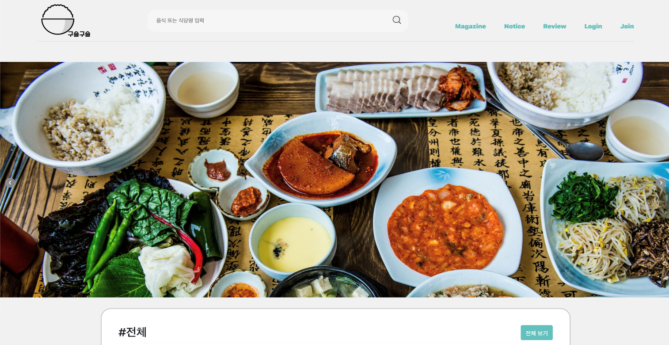



Team Project :구슬구슬
Goosle Goosle
Enjoy your Food
팀원 소개▼
천병재
강성빈
ㅅㅂㄱ….

Slide 2

목차
▼
목차
1. 프로젝트 소개
구슬구슬 프로젝트 소개
2. 프로젝트 Plan & 역할분담
개발 계획 및 역할 분담
3. 사용 기술 및 라이브러리
개발 시 사용한 기술 및 라이브러리
4. 개발 전략
기능 구성, 메인 서비스 Usecase, ERD 등
5. 기능 소개
기능 단위 별 소개

Slide 3

1. 프로젝트 소개

Slide 4
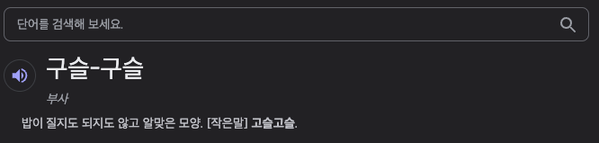
1. 프로젝트 소개
▼
구슬 구슬 ?
“ 사용자가 갓지은 따뜻한 식사를 할 수 있게
전국의 맛집을 소개하고 예약하는 웹 반응형 홈페이지 제작 “

Slide 5
2. 개발 Plan &
역할 분담

Slide 6
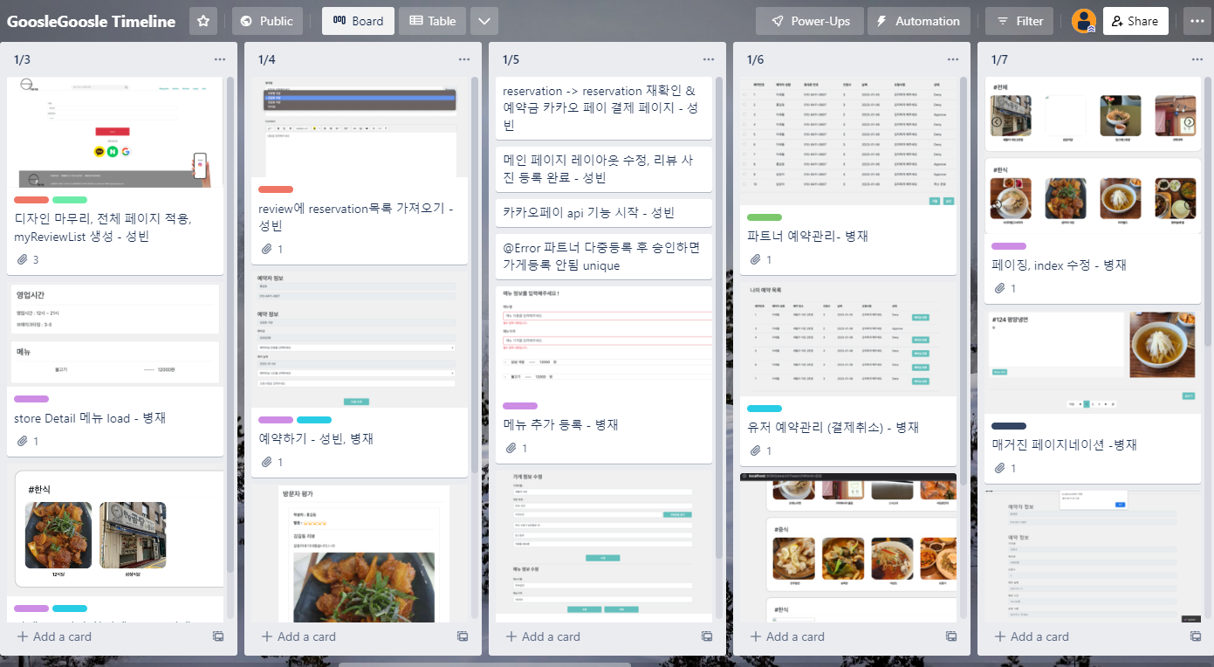
2. 개발 Plan 및 역할 분담
▼
Trello Board
Link here !
트렐로를 활용해 타임라인 별 역할 분담 및 계획 생성

Slide 7
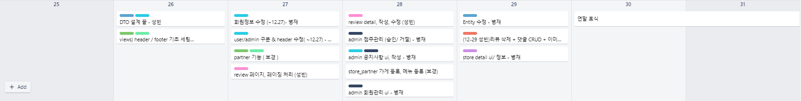
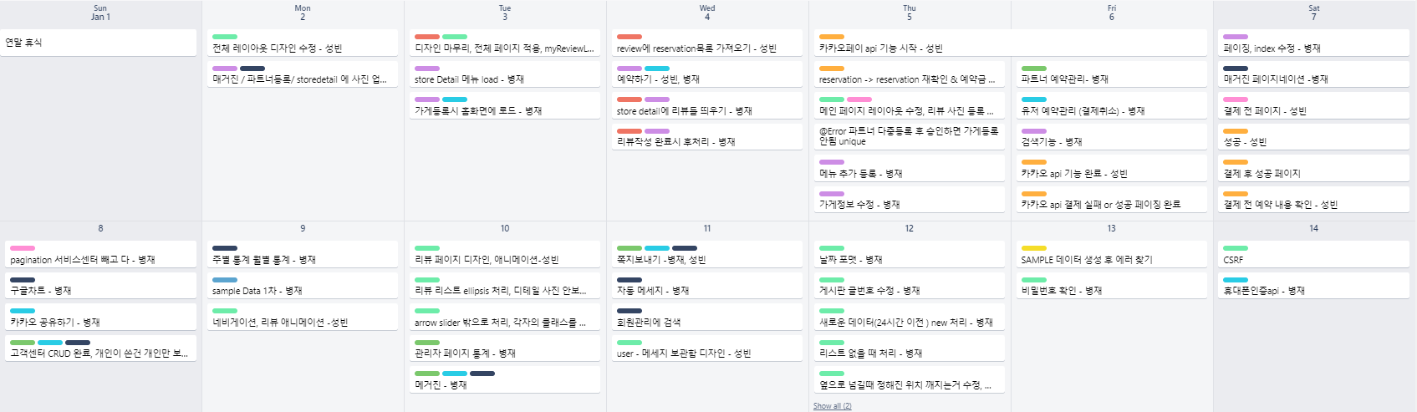
2. 개발 Plan 및 역할 분담
▼
Trello TimeLine

Slide 8
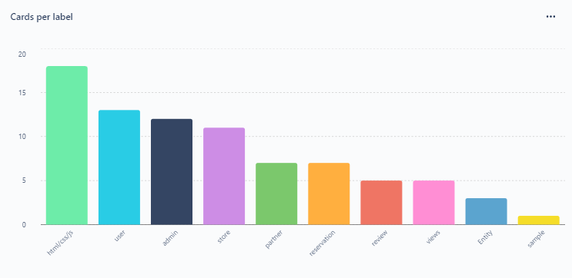
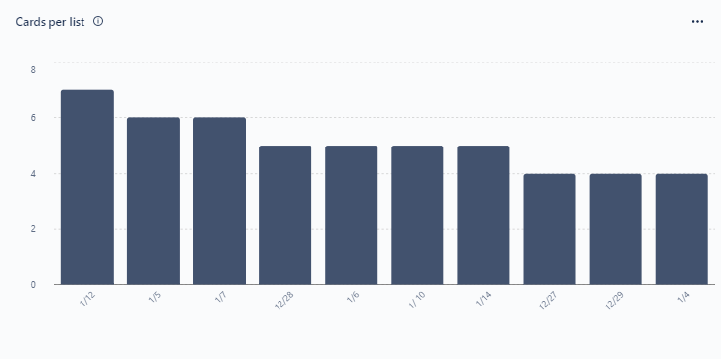
2. 개발 Plan 및 역할 분담
▼
Trello Chart
파트별 커밋 수
일자별 커밋 수

Slide 9
3. 사용 기술 및 라이브러리

Slide 10



























3. 사용 기술 및 라이브러리
▼
사용언어
개발환경
API
라이브러리
Js 라이브러리
보안

Slide 11
3. 사용 기술 및 라이브러리
▼
Detail Section
1. 사용언어 : JAVA/ CSS/ JS/ HTML5
2. RDBMS : MYSQL
3. 빌드 관리도구 : GRADLE
4. ORM : JPA 구현체 : Hibernate
5. 템플릿 엔진 : JSP
6. 라이브러리 :
- Jasper, Jstl,Security-tag, Lombok, JDBC
- Hibernate, Qlrm, Jquery, Nurigo SDK, Mail
- Chart, DatePicker, Summernote, Swiper
- Spring-boot- Starter: Data- Jpa, Validation, Web
7. API :
- REST API,
- 도로명 주소 API
- Kakao API
- Google API
Naver API
누리고 API
8. 웹개발 프레임워크 :
- Spring boot
- Bootstrap
9.보안 :
- Security
- Csrf_token

Slide 12
4. 개발 전략

Slide 13
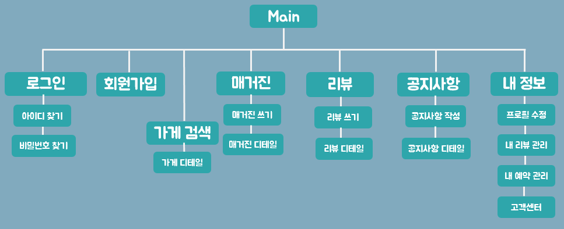
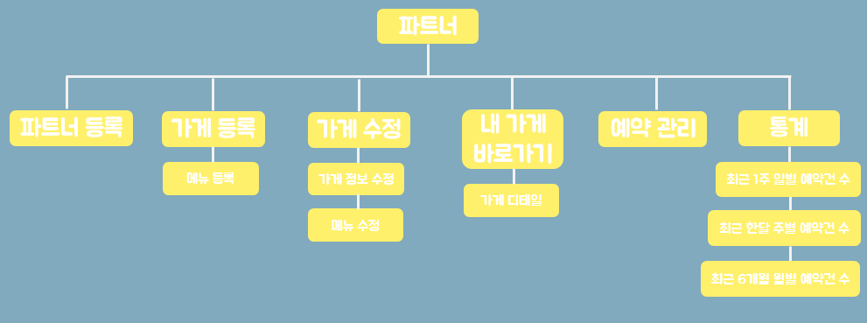
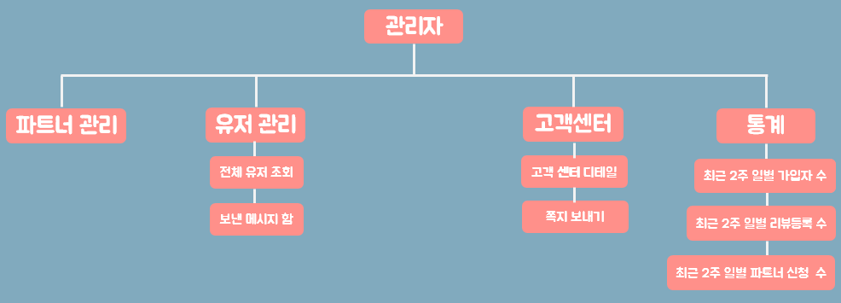
4. 개발 전략
▼
SiteMap - 전체

Slide 14
4. 개발 전략
▼
SiteMap - 공통
Main
로그인
회원가입
매거진
리뷰
공지사항
내 정보
아이디 찾기
매거진 쓰기
리뷰 쓰기
공지사항 작성
프로필 수정
가게 검색
비밀번호 찾기
매거진 디테일
리뷰 디테일
공지사항 디테일
내 리뷰 관리
가게 디테일
내 예약 관리
고객센터

Slide 15
4. 개발 전략
▼
SiteMap - 파트너
파트너
파트너 등록
가게 등록
가게 수정
내 가게 바로가기
예약 관리
통계
메뉴 등록
최근 1주 일별 예약건 수
가게 정보 수정
최근 1주 일별 예약건
가게 디테일
메뉴 수정
최근 한달 주별 예약건 수
최근 6개월 월별 예약건 수

Slide 16
4. 개발 전략
▼
SiteMap - 관리자
관리자
파트너 관리
유저 관리
고객센터
통계
전체 유저 조회
고객 센터 디테일
최근 2주 일별 가입자 수
최근 1주 일별 예약건
보낸 메시지 함
쪽지 보내기
최근 2주 일별 리뷰등록 수
최근 2주 일별 파트너 신청 수

Slide 17





4. 개발 전략
▼
기능 구분
User
관리자
회원정보 조회
고객센터 관리
관리자 통계
사용자에게 메시지
파트너 승인
사용자
파트너
가게 예약
리뷰 작성
사용자 및 파트너 신고
가게 및 메뉴 등록
예약관련 데이터 통계
예약 관리
사용자 신고

Slide 18







4. 개발 전략
▼
메인 서비스
로그인
가게 등록
가게 검색
파트너신청
파트너
사용자
승인 및 거절
예약
관리자
가게 등록
결제
승인 및 거절
메뉴 등록
취소/방문
리뷰
리뷰 댓글

Slide 19
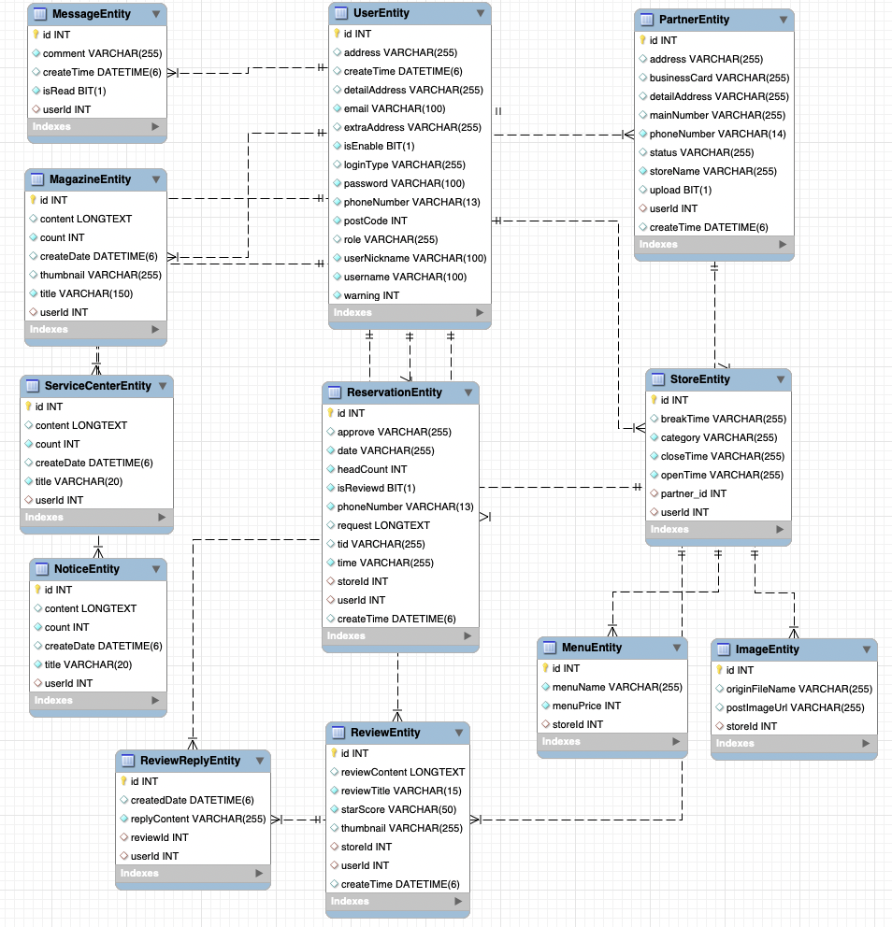
4. 개발 전략
▼
ERD
User
회원정보
Partner
파트너 정보
Store
가게 정보
Menu
메뉴 정보
Image
이미지 데이터
Magazine
매거진 발행 데이터
Message
메시지 데이터
SC
고객센터 데이터
Notice
공지사항 데이터
Reservation
예약 정보
Review
리뷰 데이터
Reply
댓글 데이터

Slide 20
4. 개발 전략
▼
API 설계 (주소설계)
 | REQUESET | RESPONSE
페이지 요청 | 사용자 도메인/ 기능 사용자 도메인 : user, partner, admin | - .JSP - ERROR 처리: Error.jsp
API 데이터 요청 | “api/ 요청 데이터 테이블명/기능” - 요청 데이터가 table_id 일 경우 -> PathVariable 방식 - 요청 데이터가 id가 아닐 경우 -> parameter 방식 - 요청 데이터가 캡슐화가 필요할 경우 -> DTO 방식 | Response - httpStatusCode - responseData / 승인 or 거부 - 승인 거부 시 -> httpStatusCode 403 반환
수정/삭제 규칙 | Session에 저장되어 있는 사용자의 정보와 데이터를 생성한 생성자와 일치 여부 확인 후 수정 삭제

Slide 21
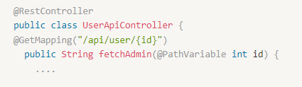
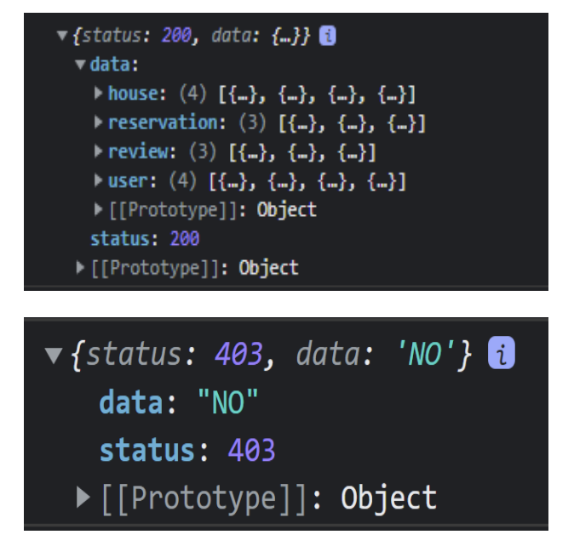
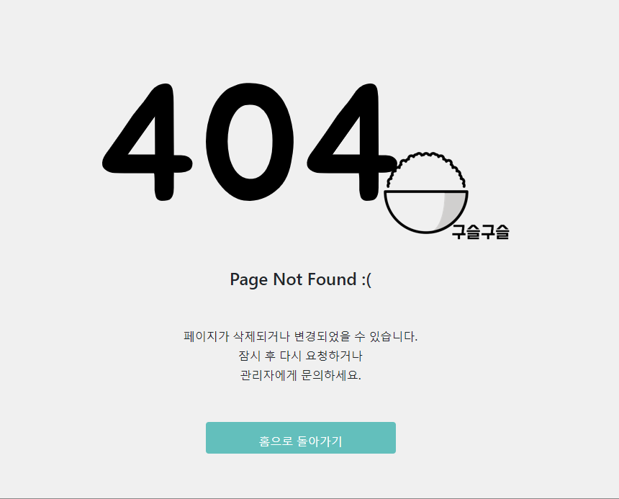
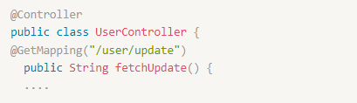
4. 개발 전략
▼
API 설계 (주소설계)
- 설계
- API Response
- Controller Error

Slide 22
4. 개발 전략
▼
Git Flow 전략
TimeLine
main
main
Ver 1
Ver 2
프로젝트 version 완성 단위
최종 배포단계
developer
developer
개발 진행 중심 브랜치
Feature 브랜치 기능 완성 후 merge
feature_**
feature_**
팀원 개개인의 기능 단위 개발

Slide 23
5. 기능 소개

Slide 24
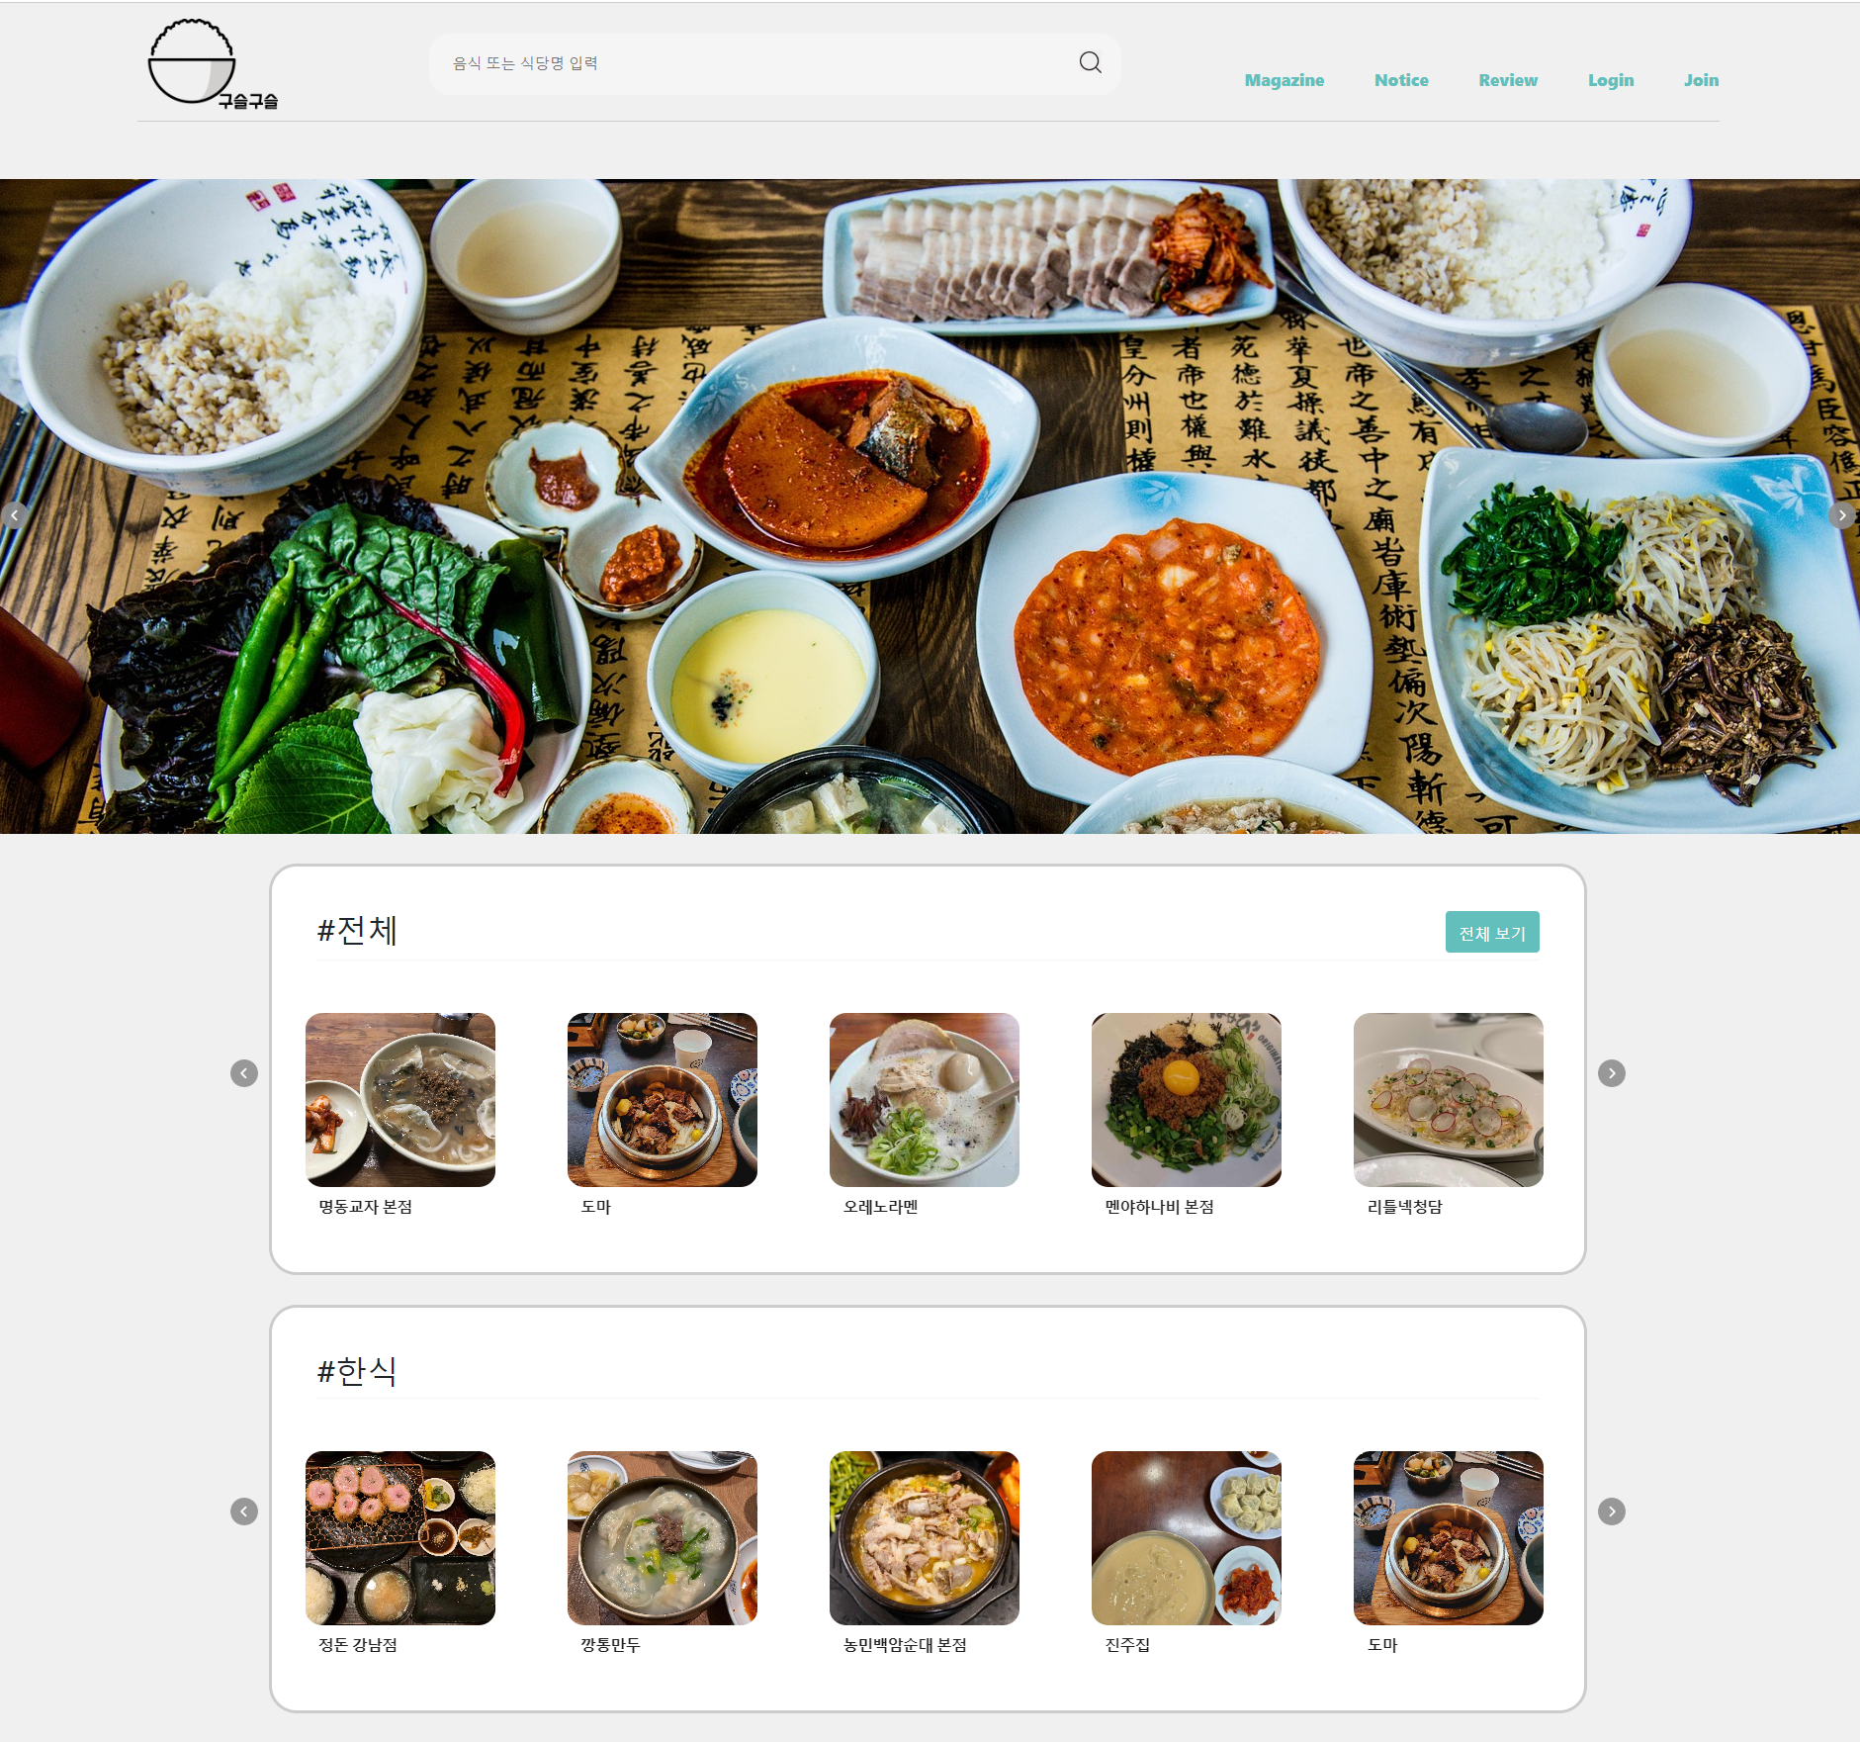
5. 기능소개
▼
메인 페이지
공통 기능 (비로그인)
검색 기능
카테고리 별 가게 표시
Swiper

Slide 25
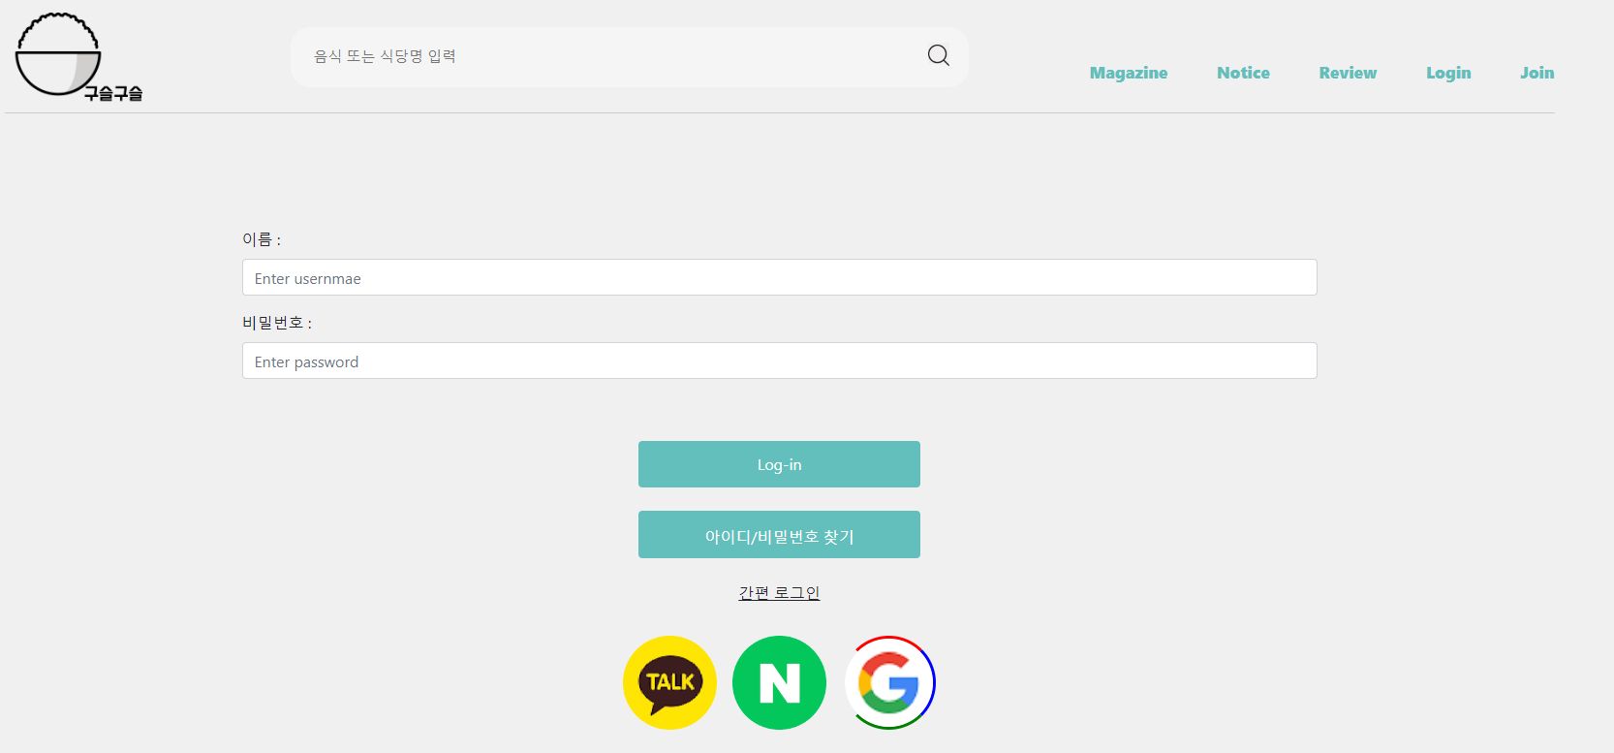
5. 기능소개
▼
로그인 페이지
공통 기능 (비로그인)
소셜 로그인 (카카오, 네이버, 구글)

Slide 26
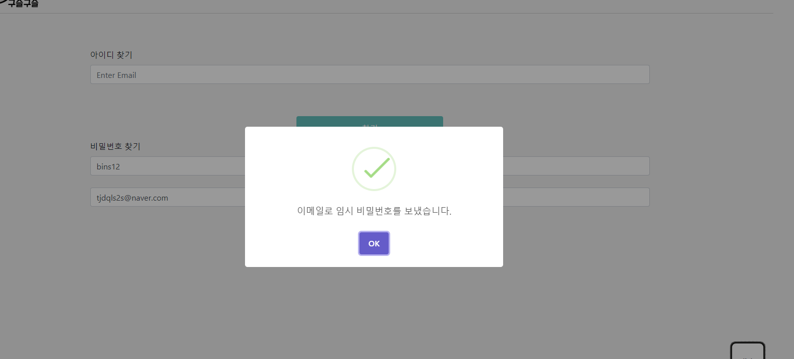
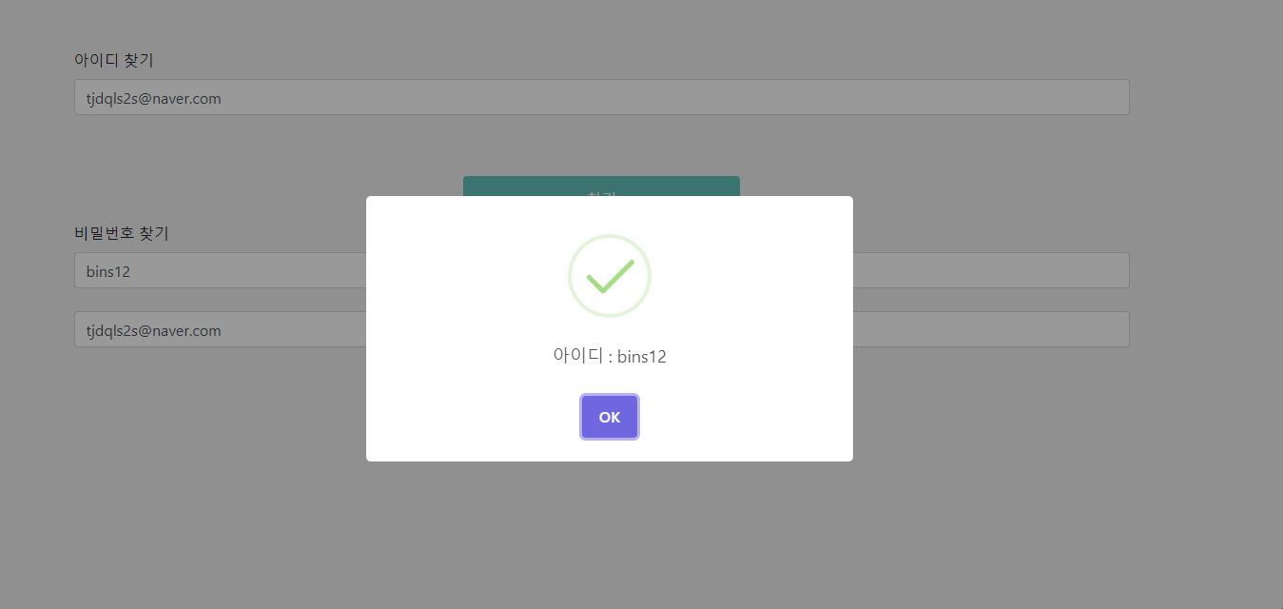
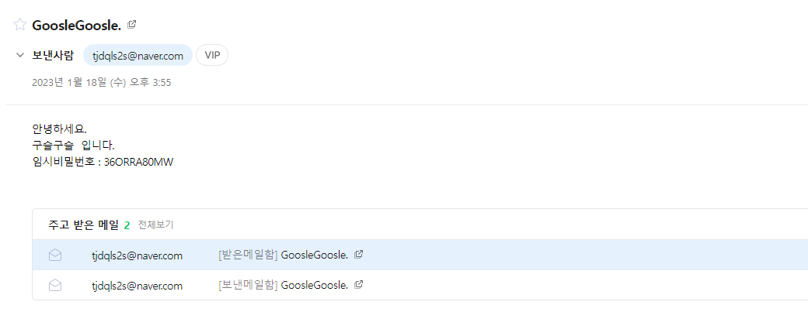
5. 기능소개
▼
로그인 페이지
공통 기능 (비로그인)
아이디 찾기
비밀번호 찾기

Slide 27
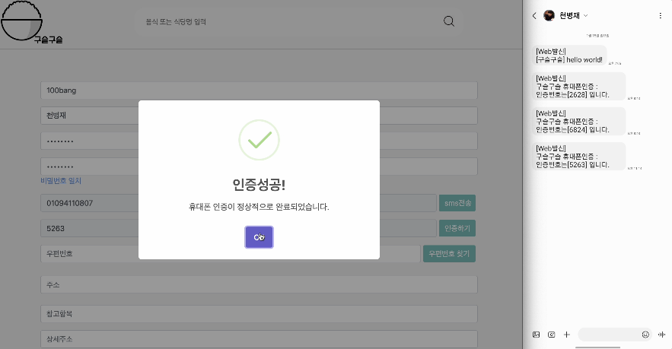
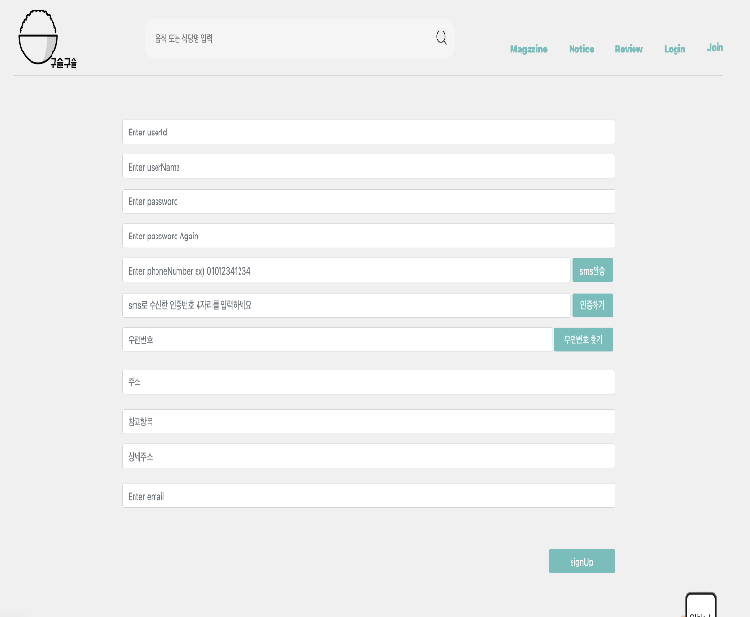
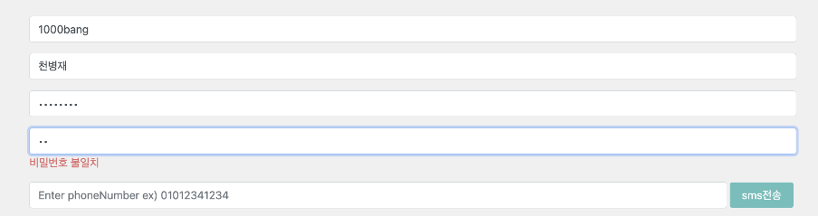
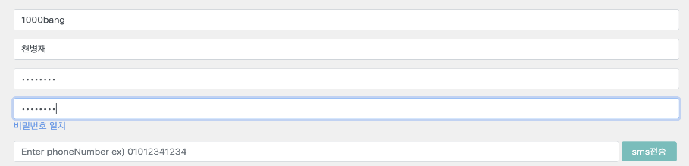
5. 기능소개
▼
회원가입
휴대폰 인증 기능 (누리고 API)
공통 기능 (비로그인)
Validation

Slide 28
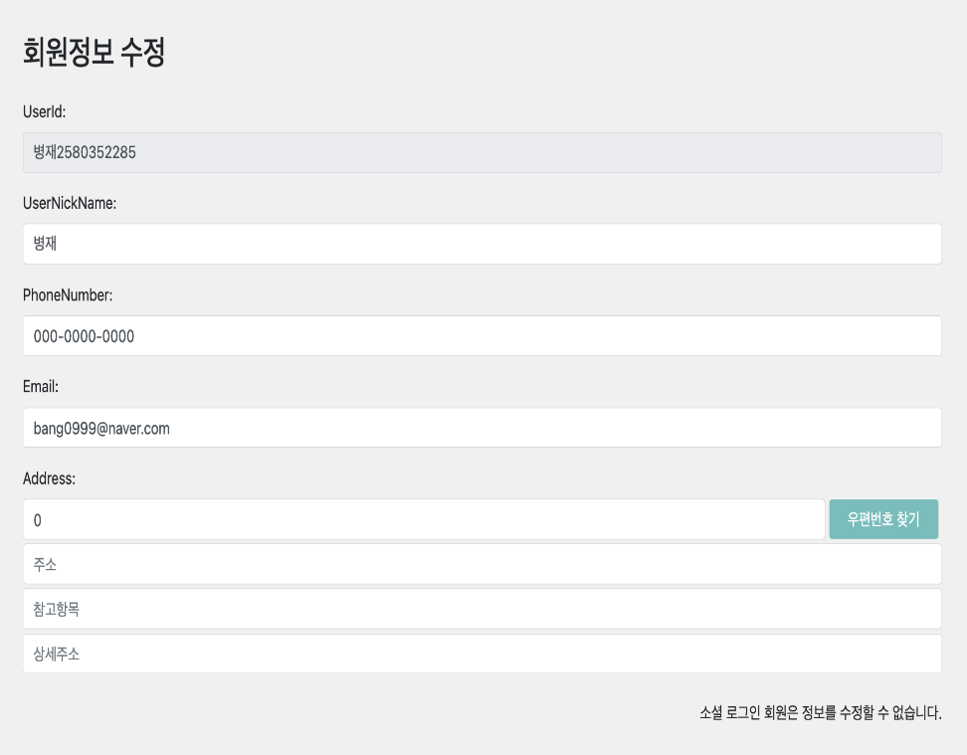
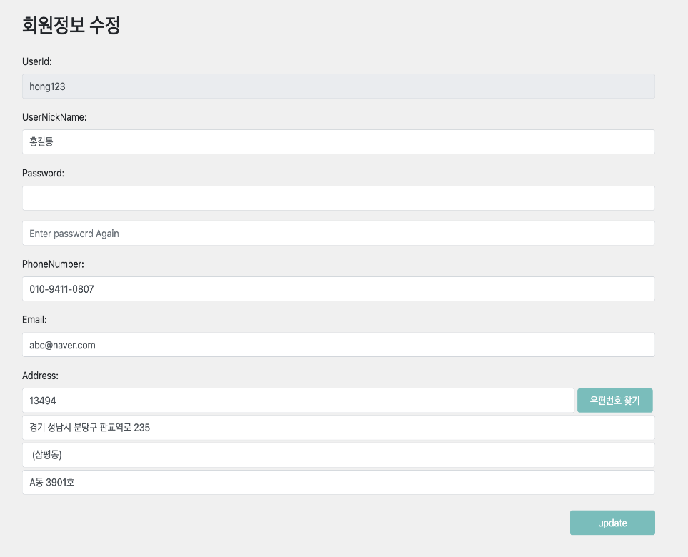
5. 기능소개
▼
회원 정보 수정
공통 기능
회원정보 수정
소셜 로그인 회원은
회원 정보를 수정할 수 없음

Slide 29
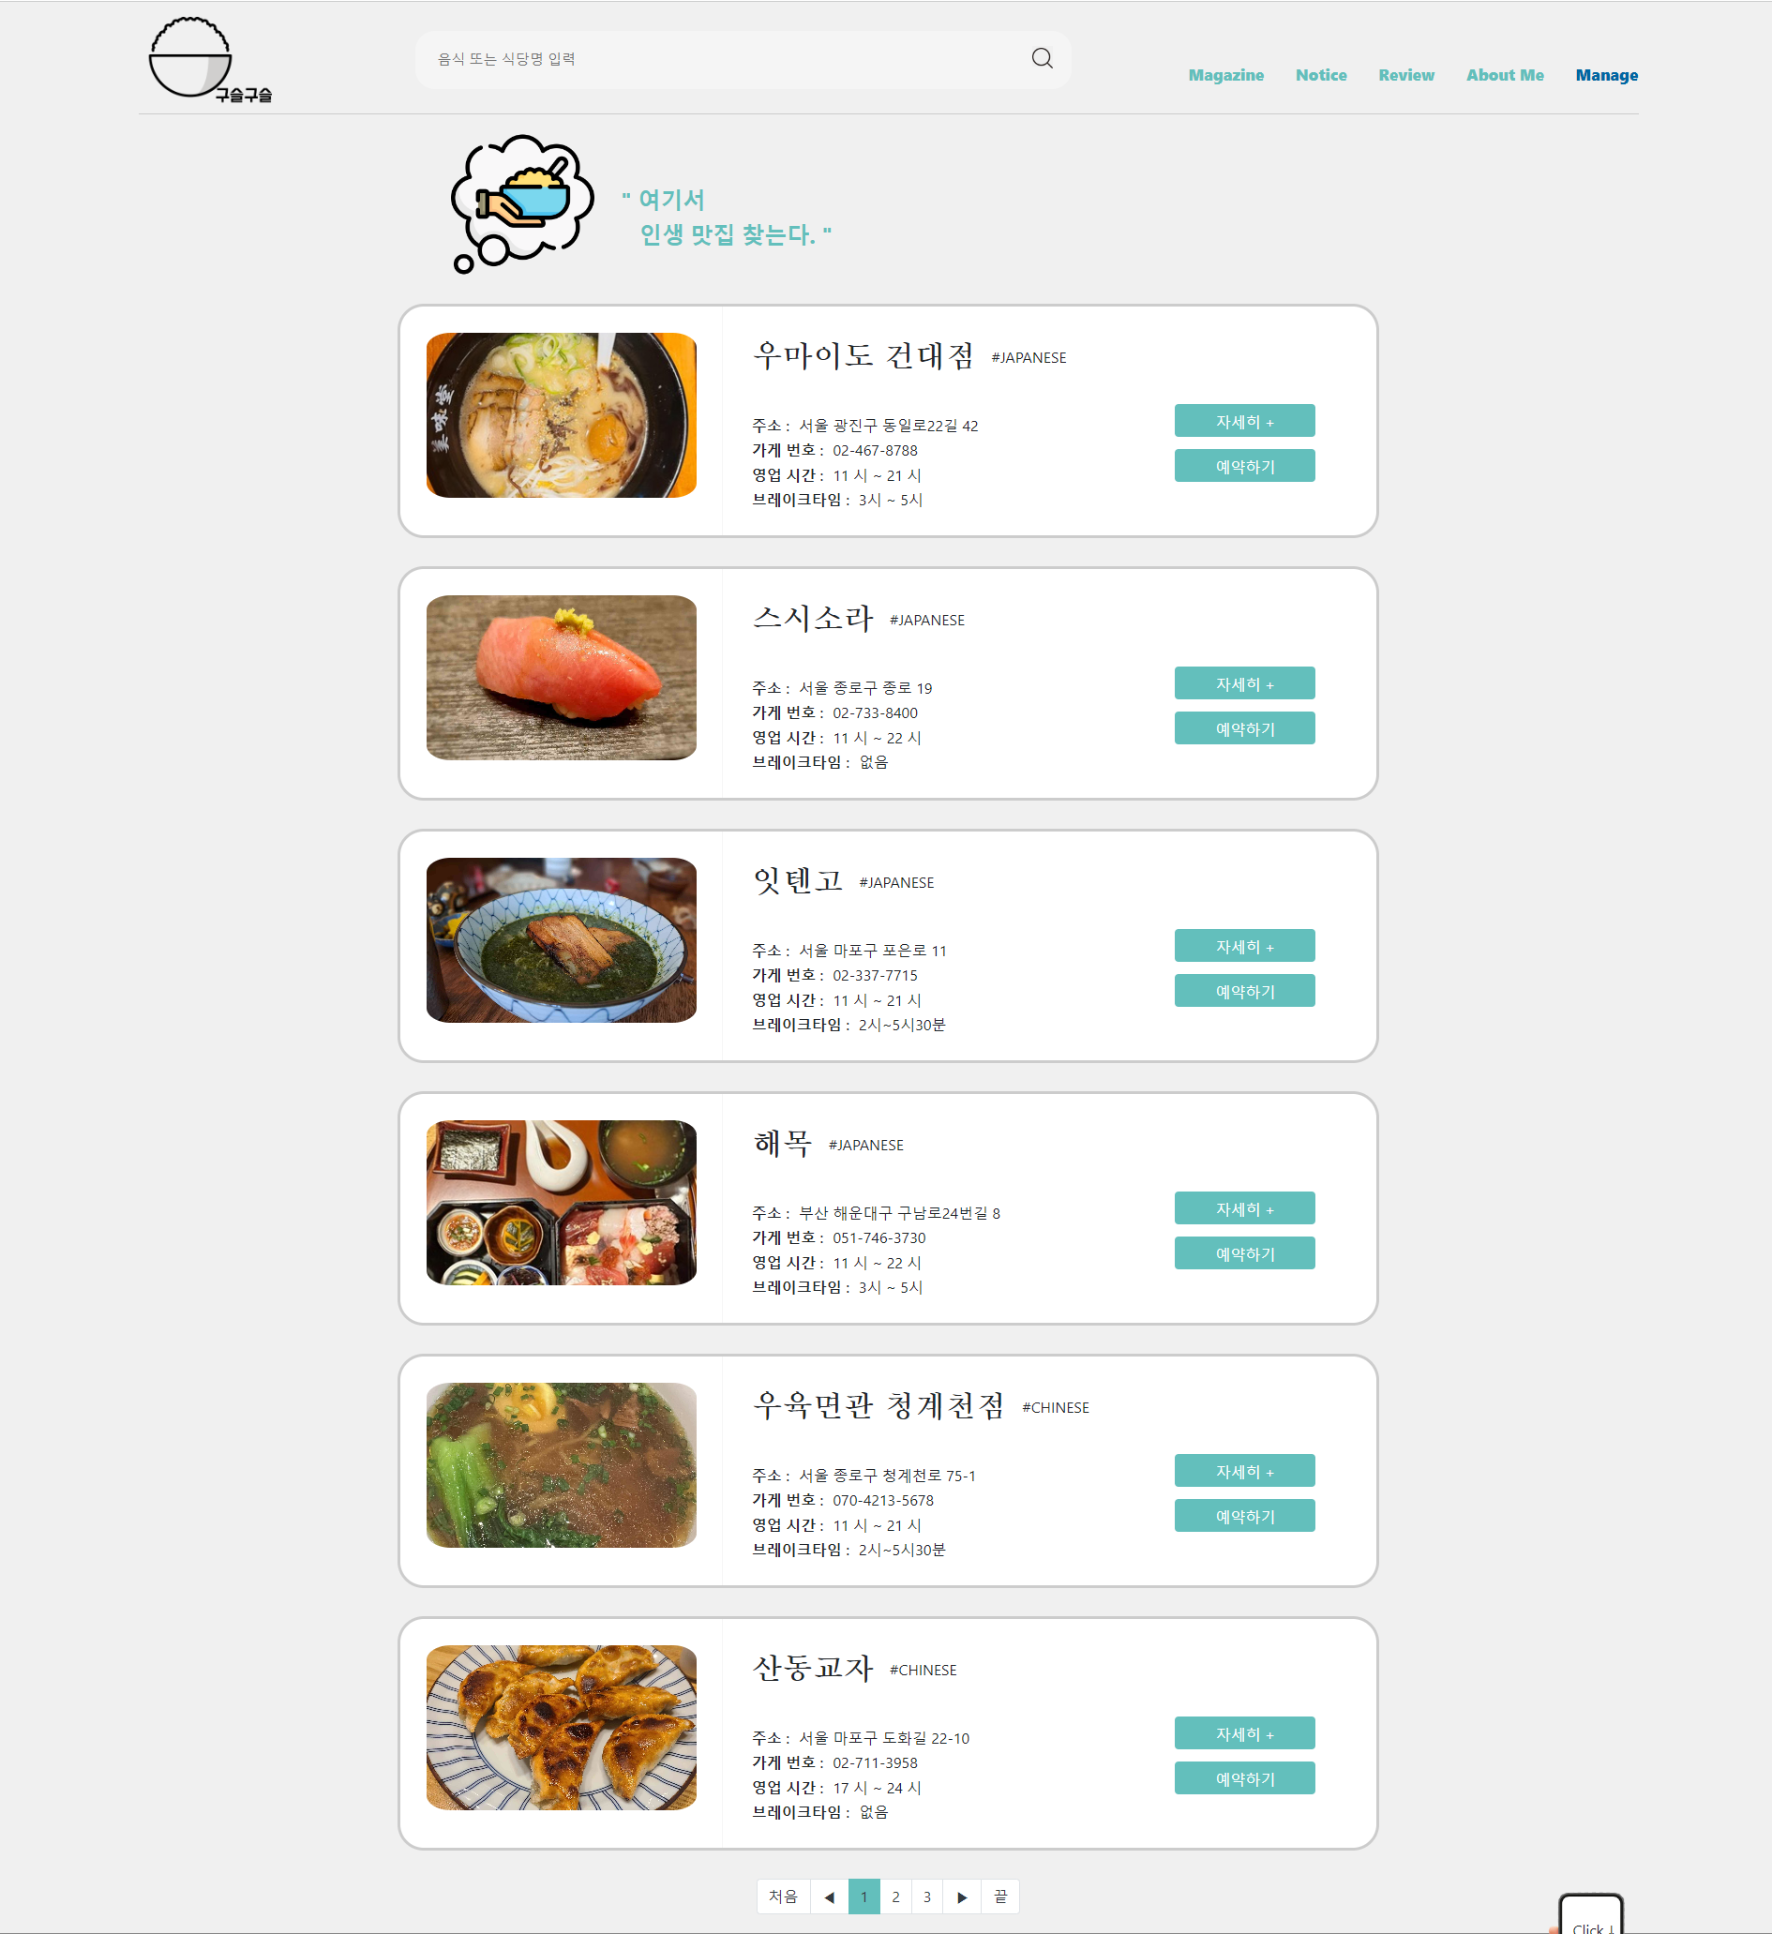
5. 기능소개
▼
전체 검색
공통 기능
등록된 전체 가게 모아보기
가게 정보
디테일 페이지 바로가기
예약하기 바로가기

Slide 30
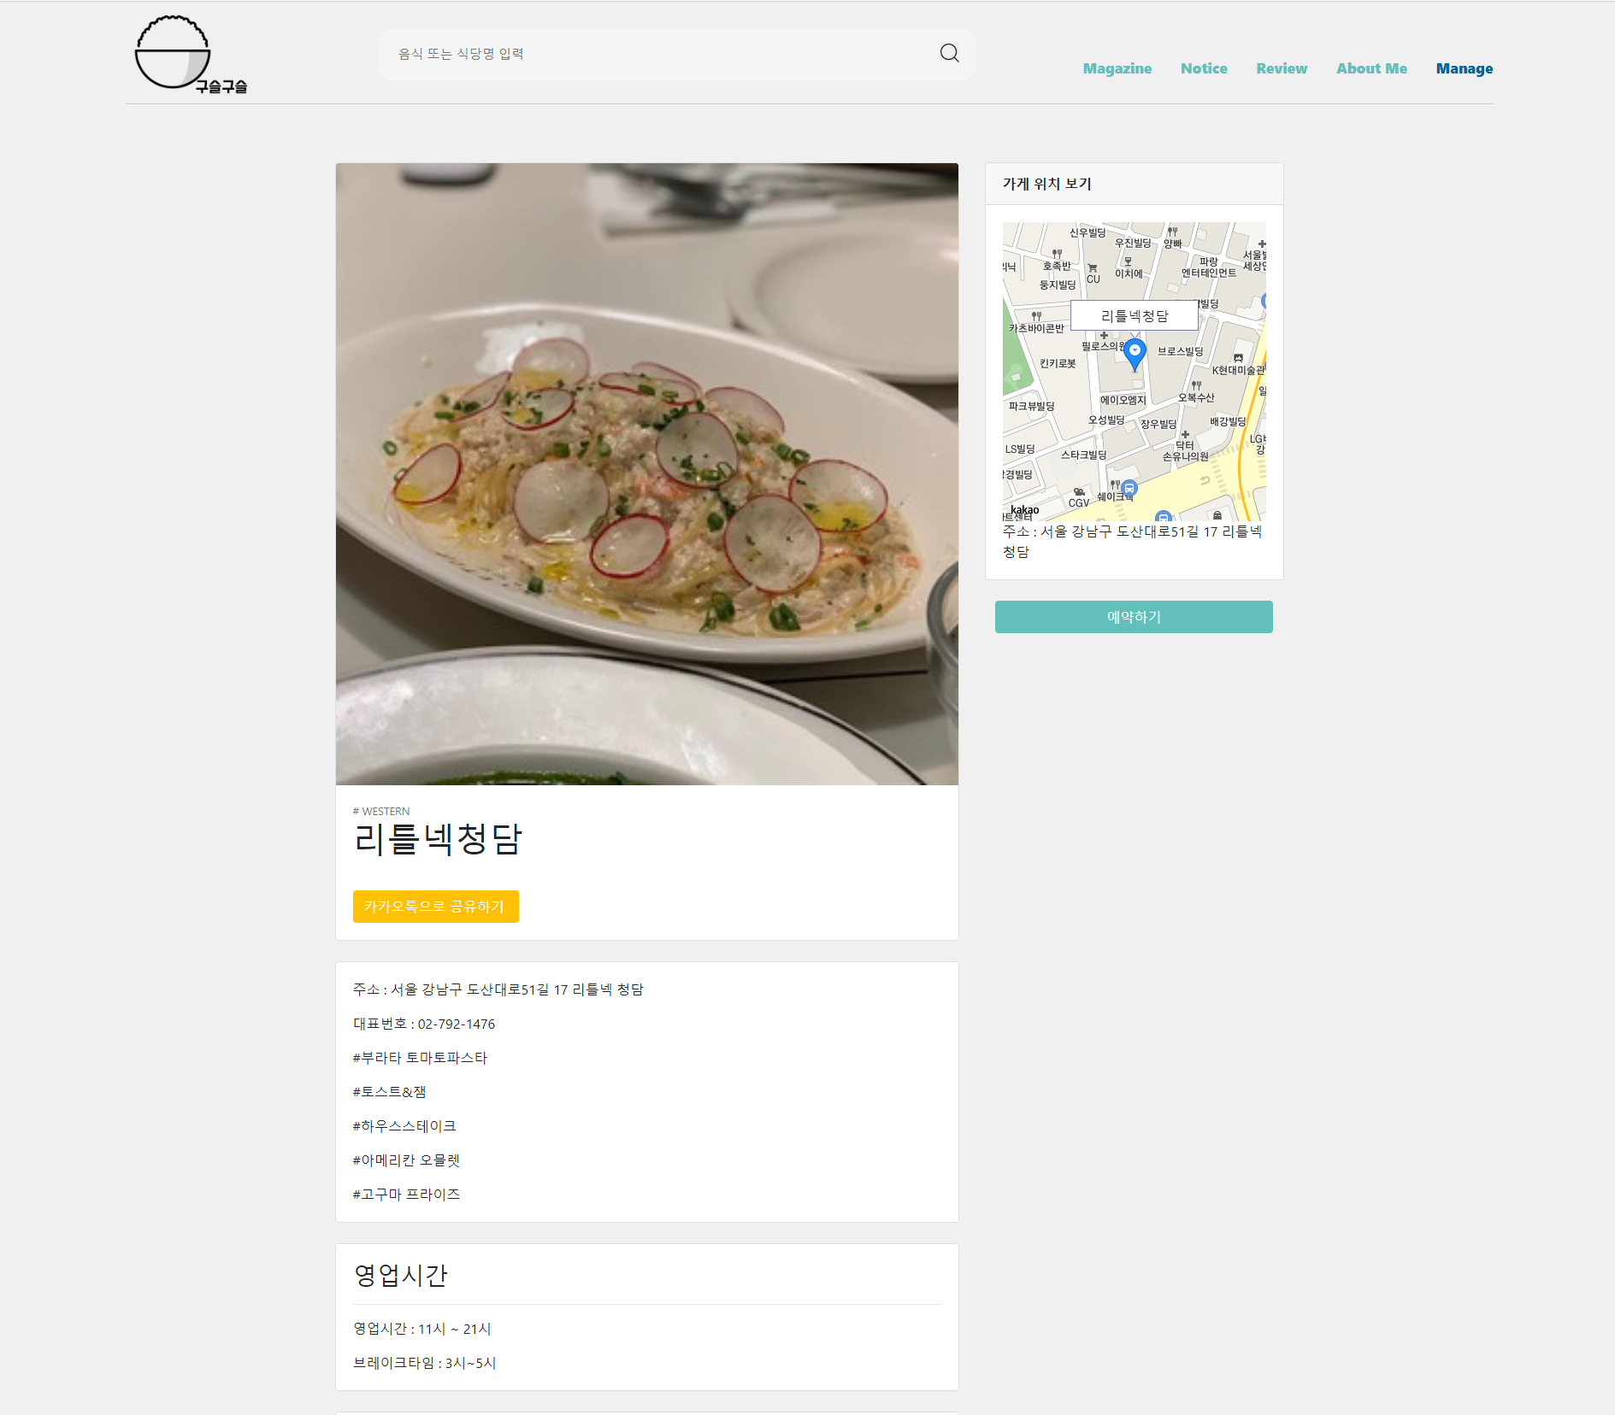
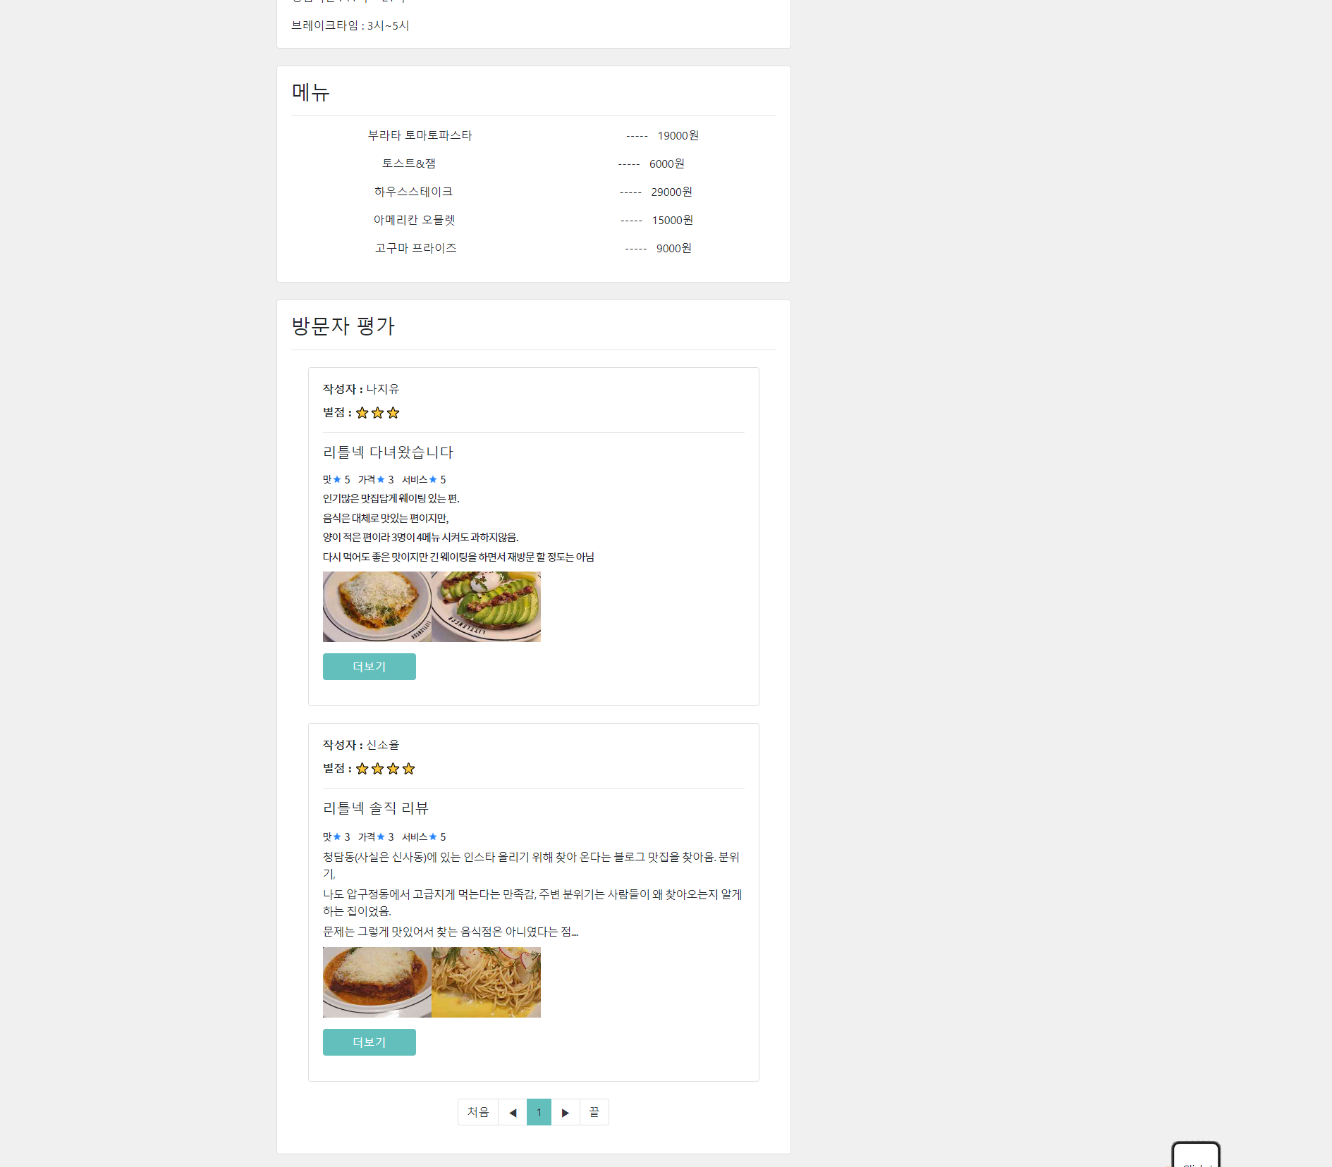
5. 기능소개
▼
가게 디테일 페이지
공통 기능
카카오톡 지도 API
카카오톡 메시지 API
가게 상세 정보
해당 가게 리뷰 모아보기

Slide 31
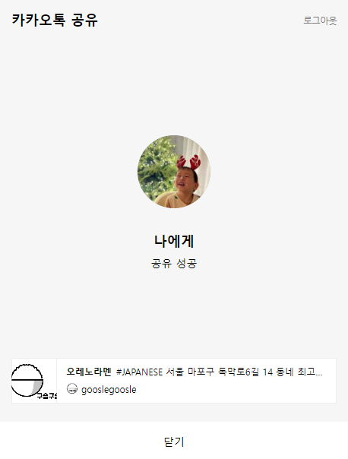
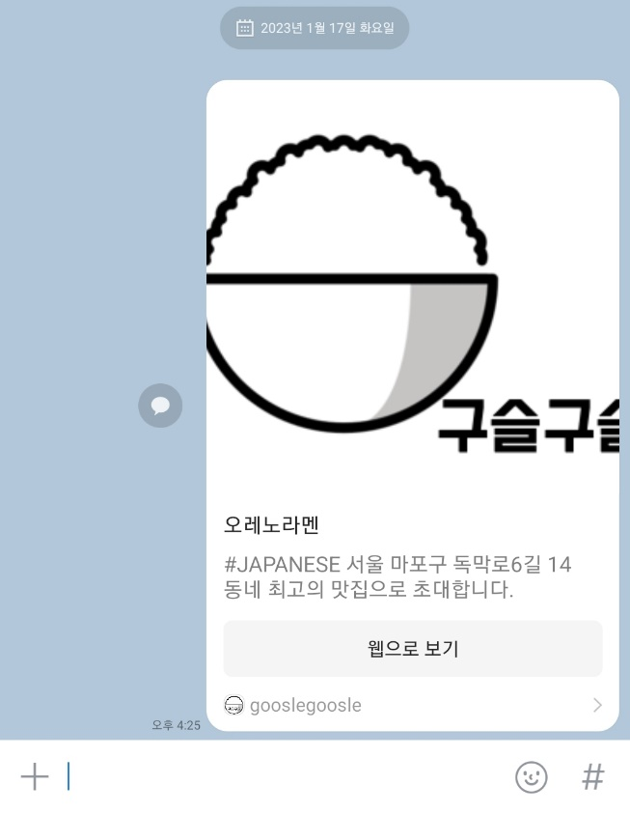
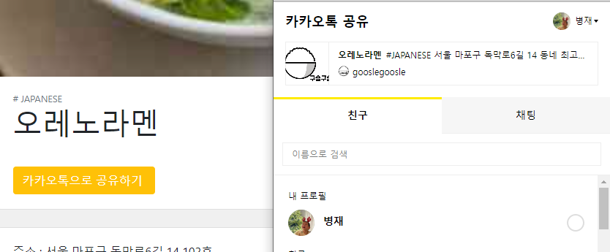
5. 기능소개
▼
가게 디테일 페이지
공통 기능
카카오톡 메시지 API

Slide 32
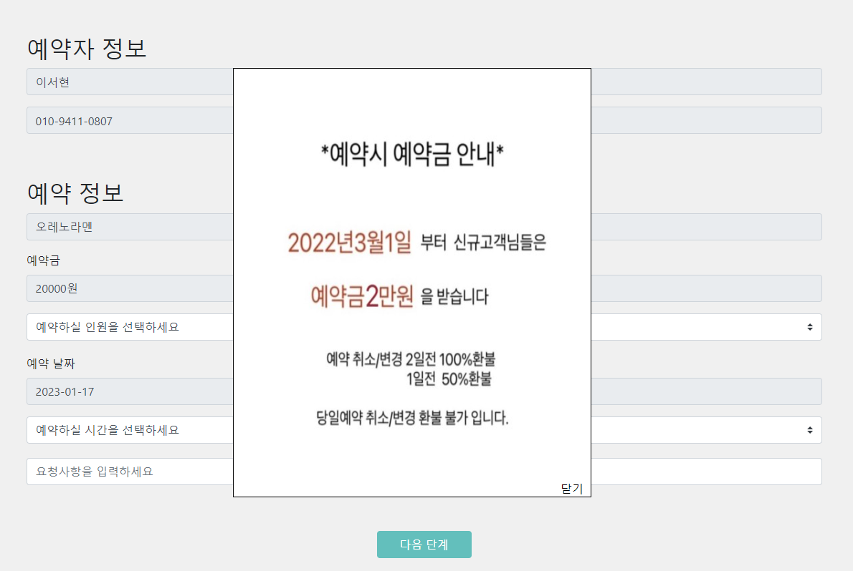
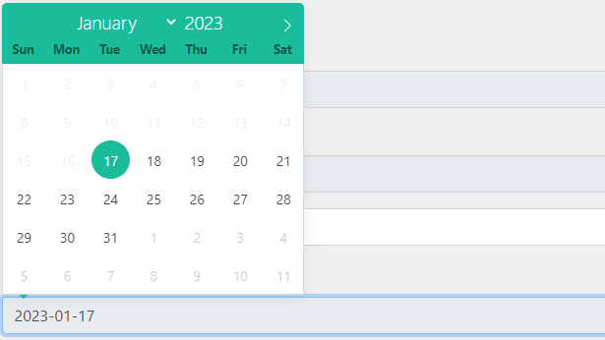
5. 기능소개
▼
예약하기
공통 기능
datePicker

Slide 33
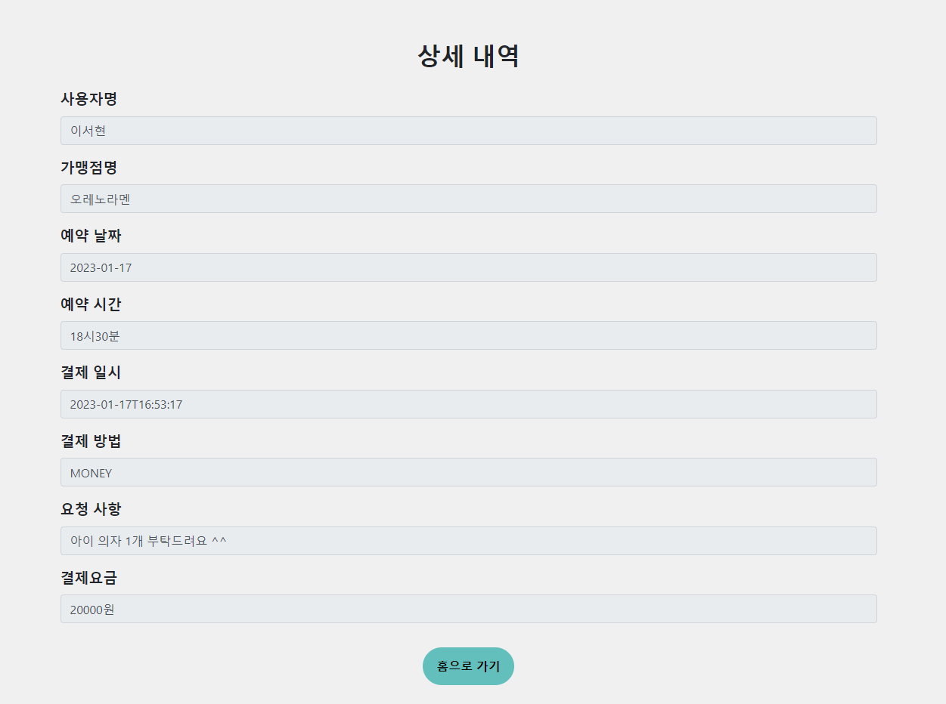
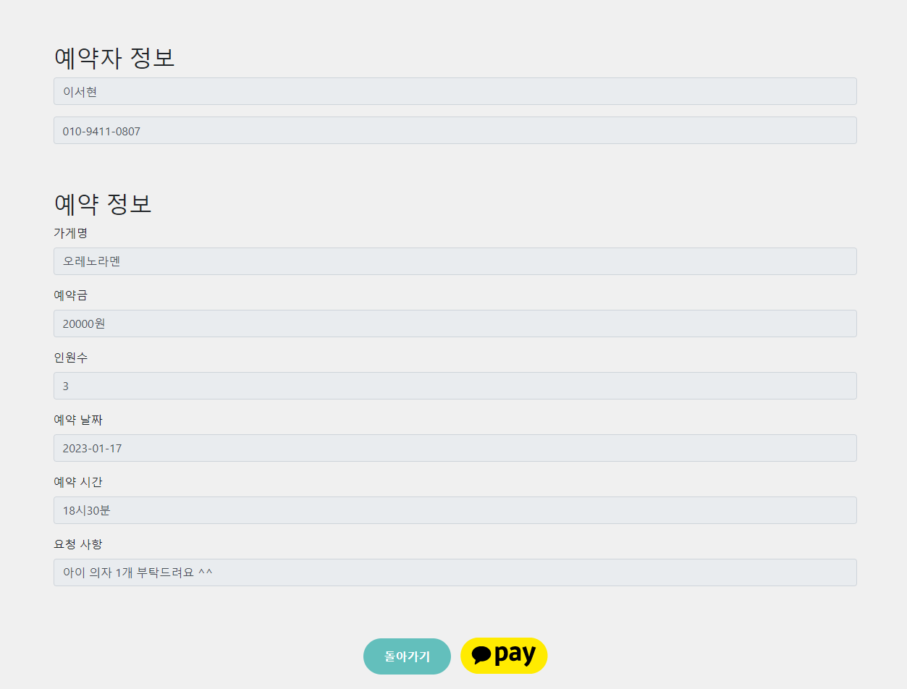


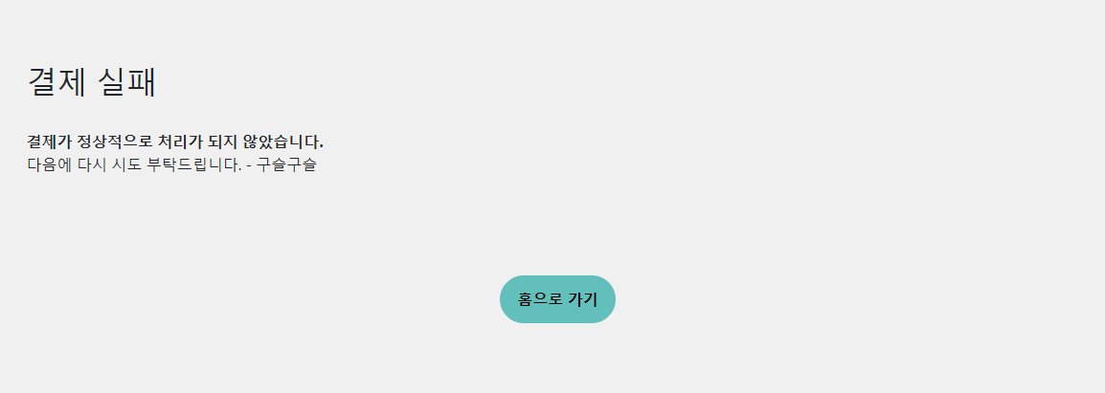
5. 기능소개
▼
예약하기
공통 기능
카카오 결제 API

Slide 34
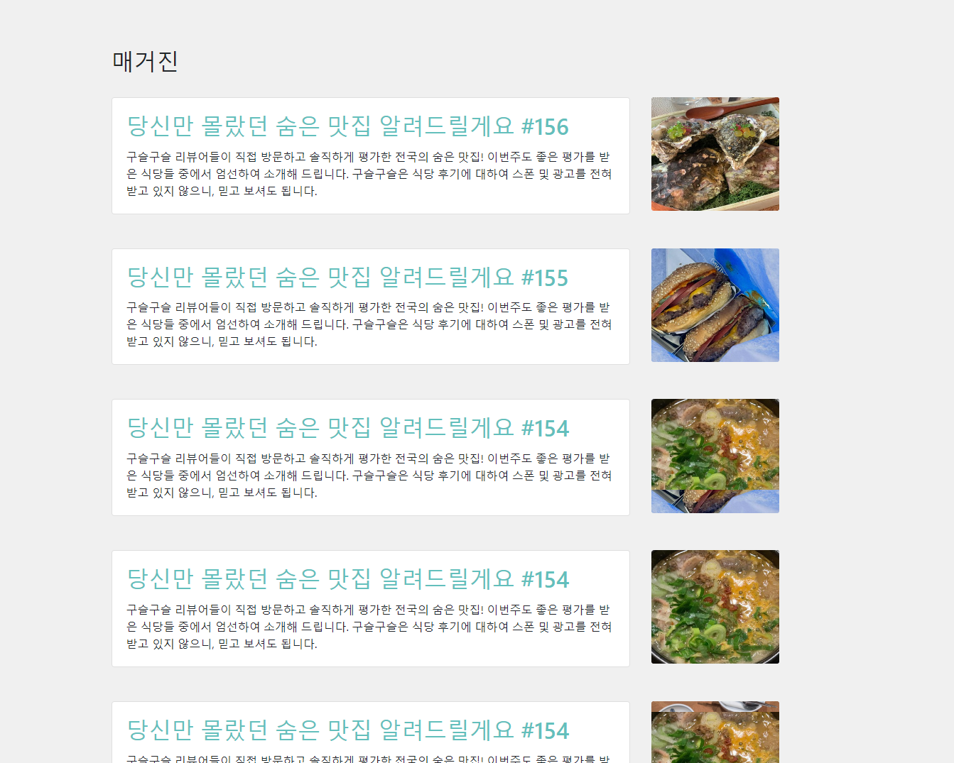
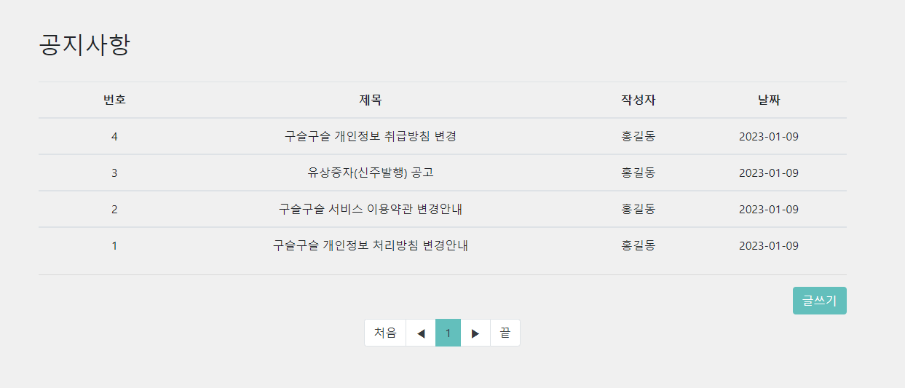
5. 기능소개
▼
매거진 & 공지사항
공통 기능
CRUD 기능 (관리자만)
사용자는 페이지를 읽는 것만 가능

Slide 35
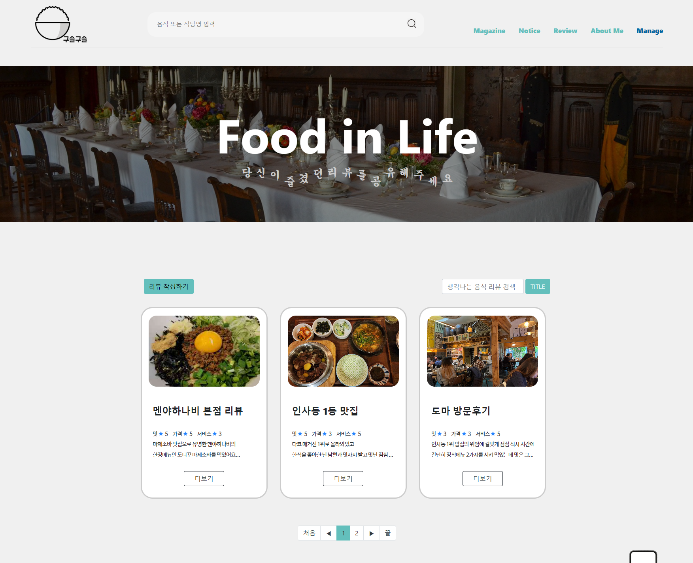
5. 기능소개
▼
리뷰
공통 기능
사용자들이 작성한 모든 리뷰를 볼 수 있는 페이지

Slide 36
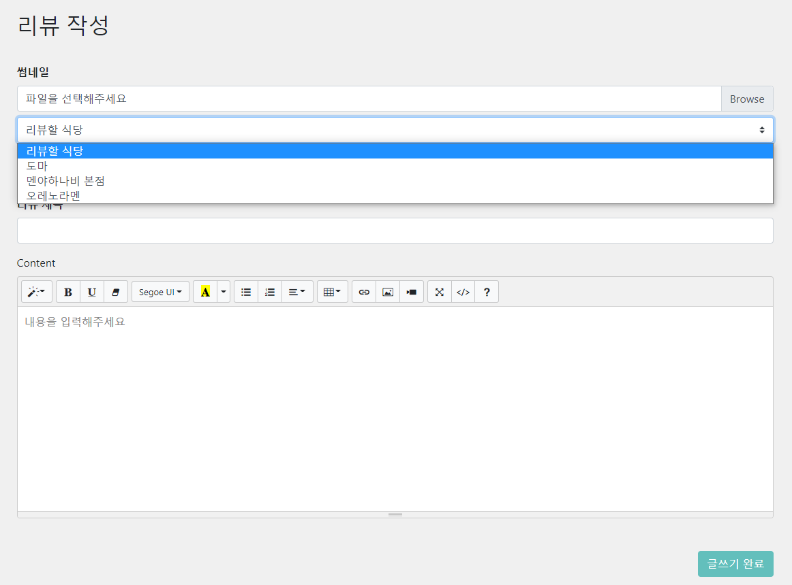
5. 기능소개
▼
리뷰
공통 기능
내가 다녀온 가게만 리뷰를
작성할 수 있다.

Slide 37
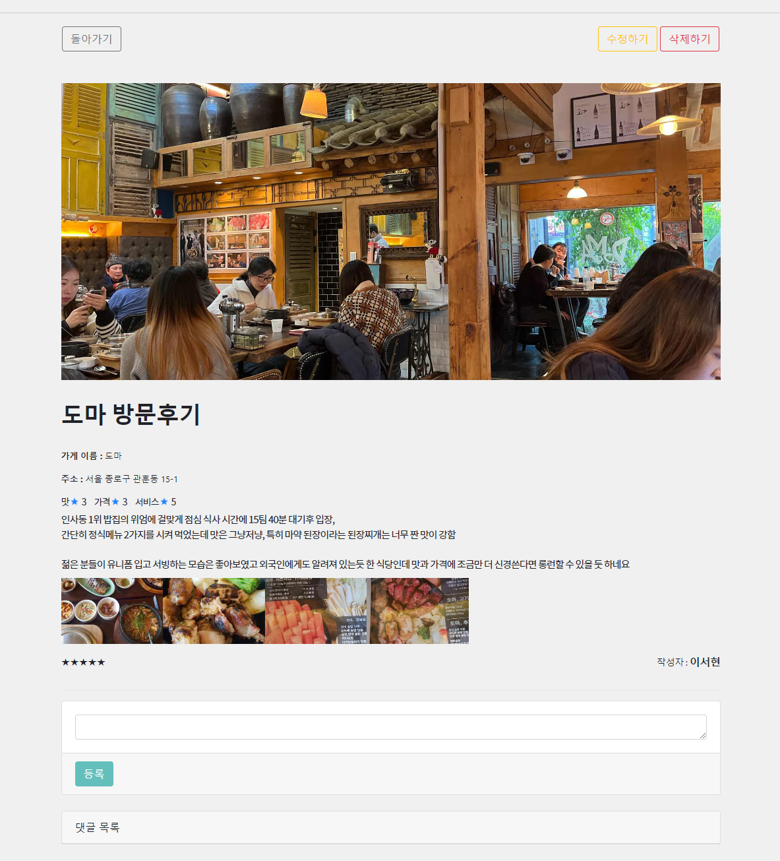
5. 기능소개
▼
리뷰 디테일 페이지
공통 기능
CRUD 기능
댓글 기능

Slide 38
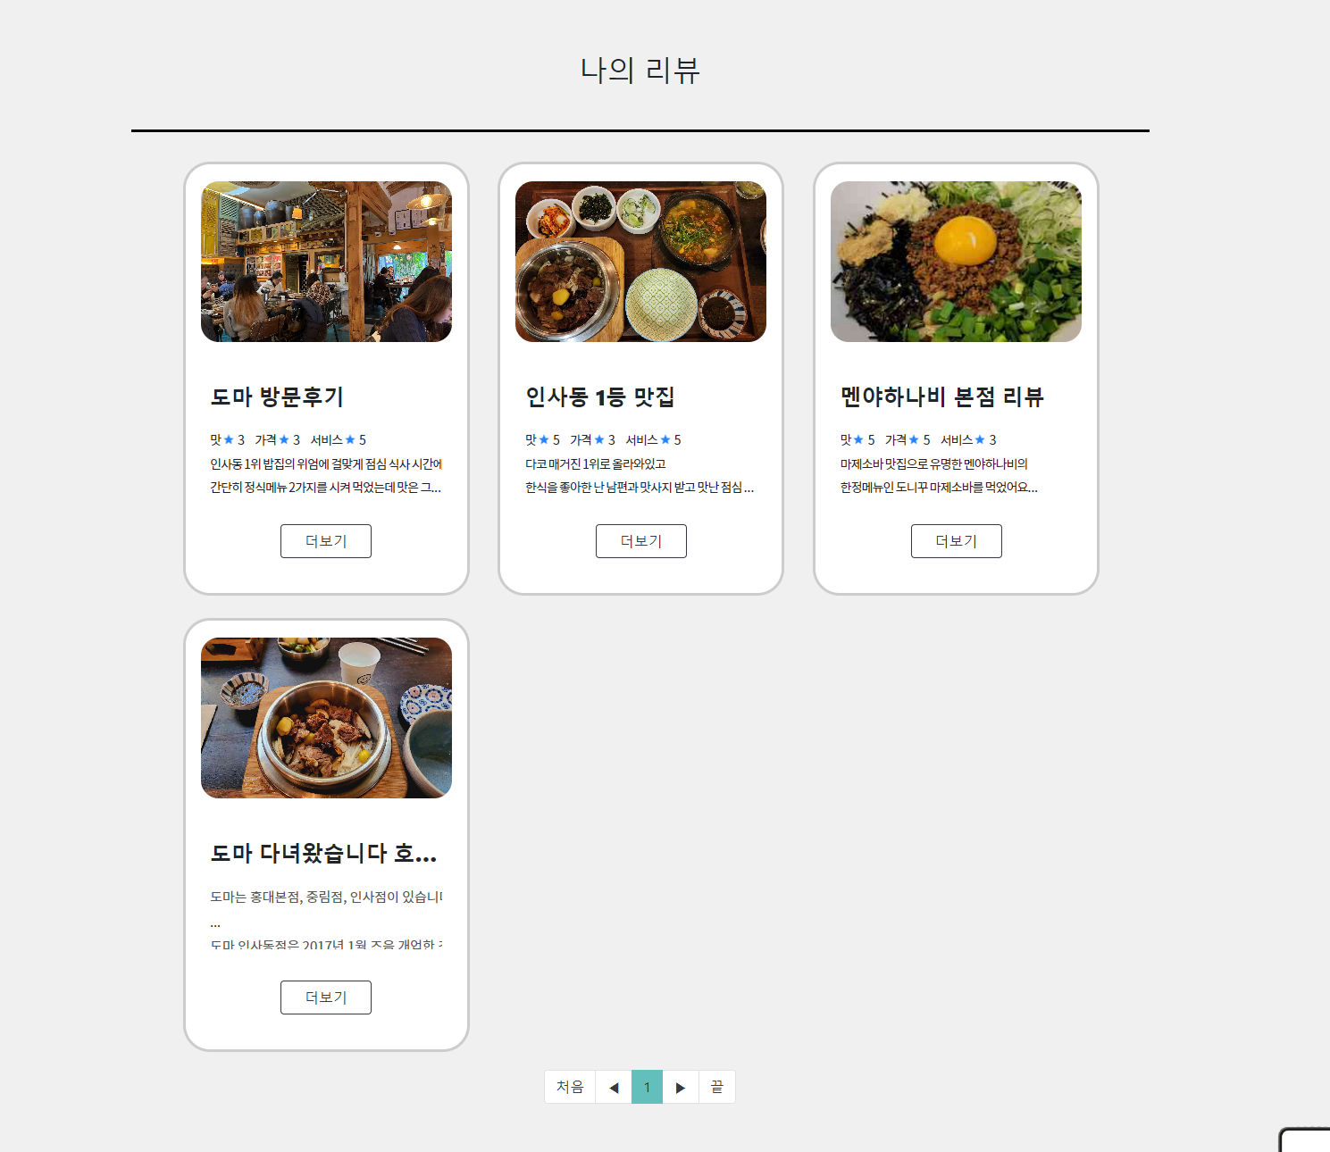
5. 기능소개
▼
나의 리뷰
공통 기능
나의 리뷰 모아보기

Slide 39
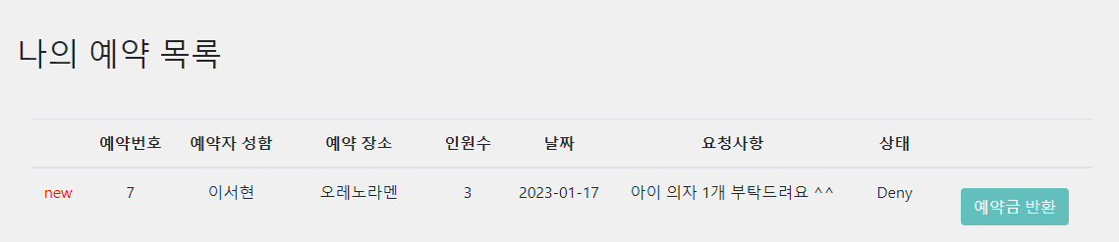
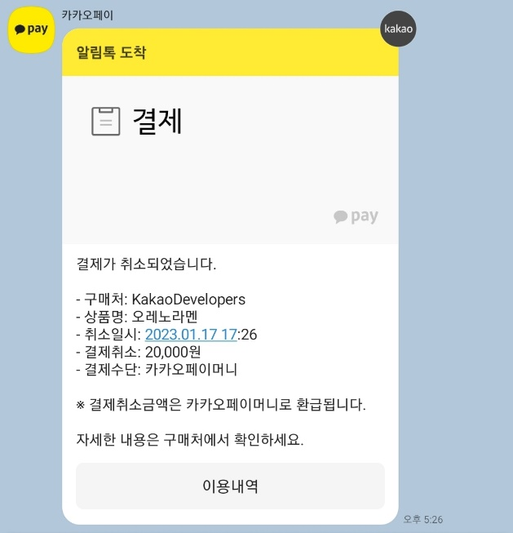
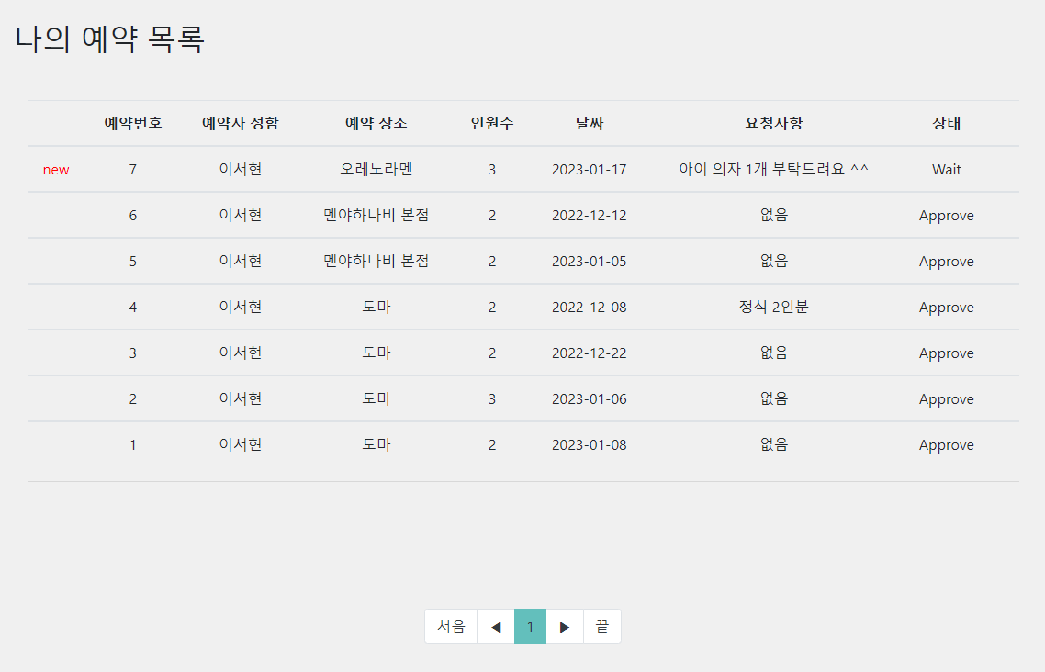
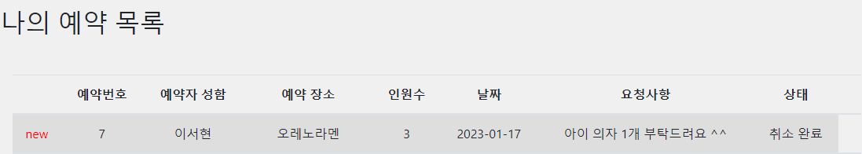
5. 기능소개
▼
나의 예약내역
공통 기능
나의 예약내역 확인
- 상태 (대기, 승인, 거절, 취소완료)
거절시 예약금 반환 조치

Slide 40
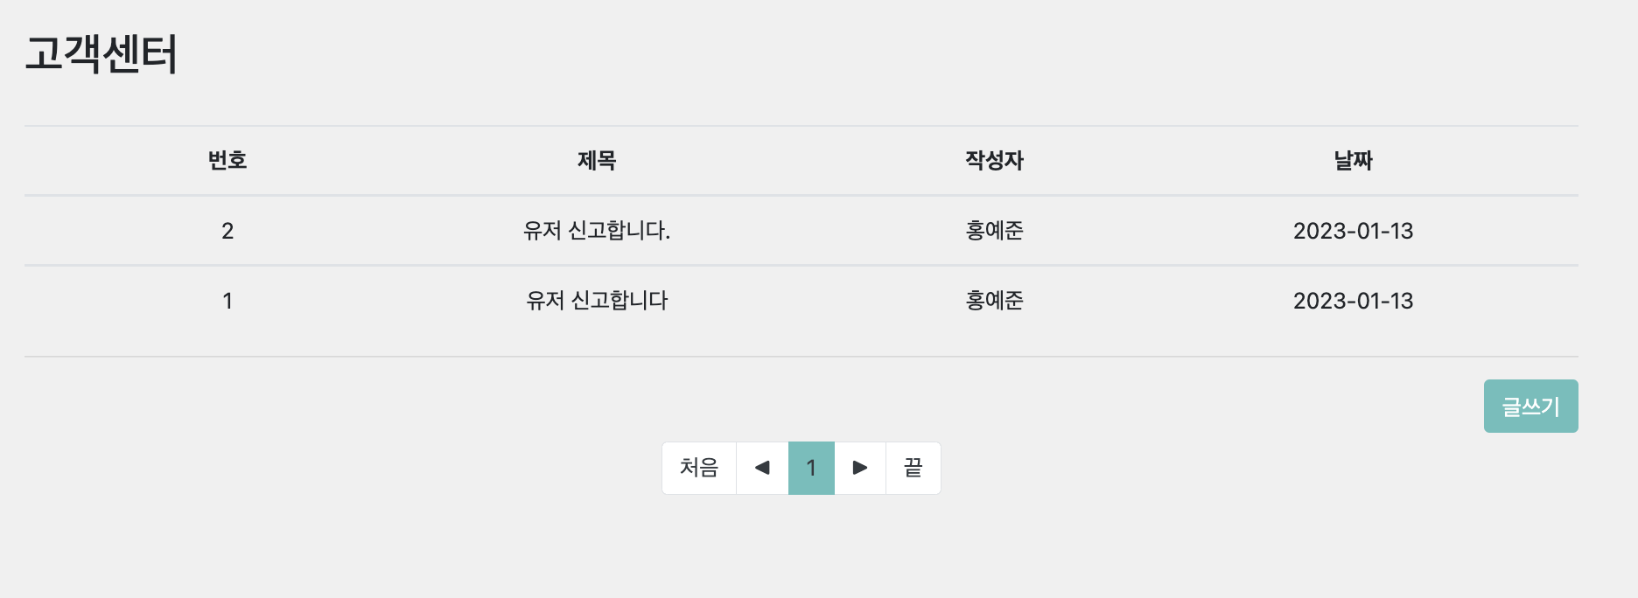
5. 기능소개
▼
고객센터
공통 기능
내가 작성한 고객센터 문의글만 표시
(1:1 문의 개념)

Slide 41
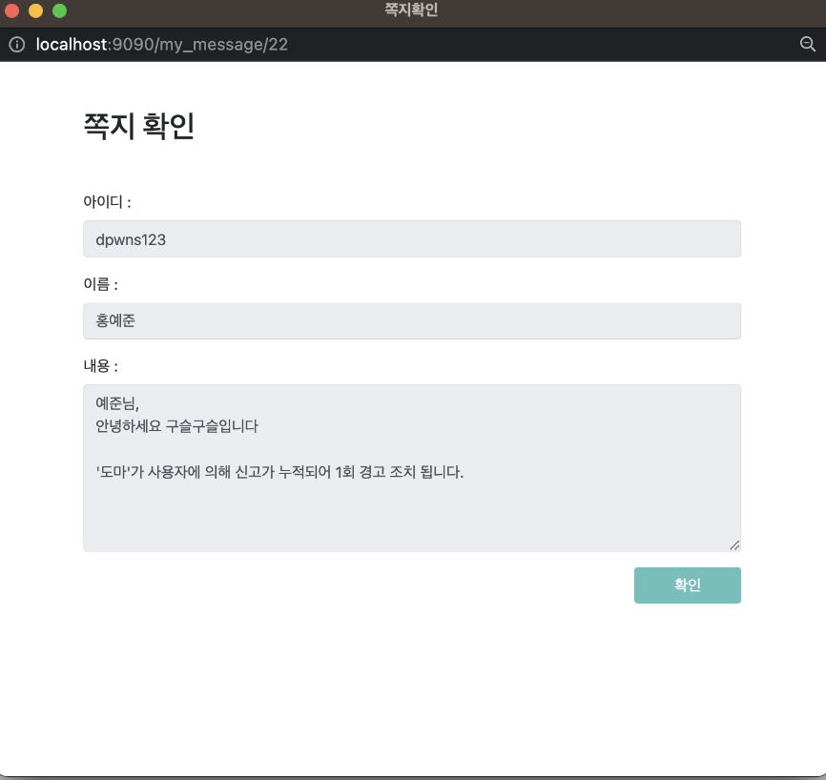
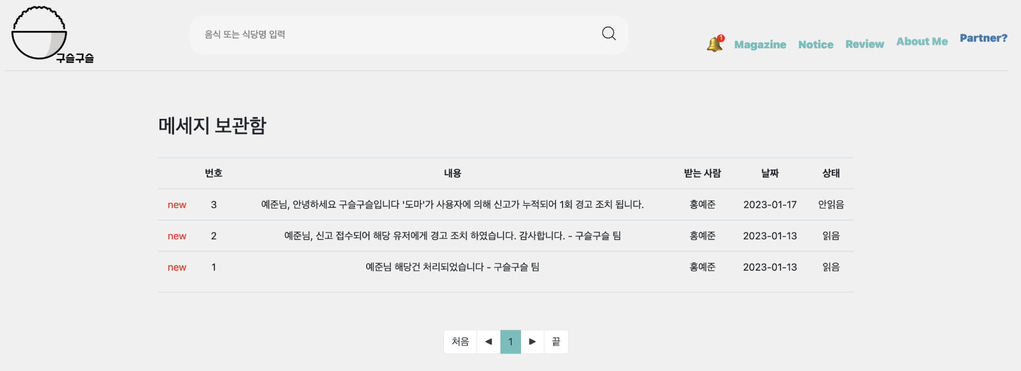
5. 기능소개
▼
메시지 보관함
공통 기능
유저와 파트너는 관리자로 부터 메시지를 받을 수 있다.

Slide 42

5. 기능소개
▼
파트너 홈
공통기능
모든 유저는 파트너 신청을 할 수 있다.

Slide 43

5. 기능소개
▼
파트너 신청
공통기능
파트너 신청 양식
- Validation

Slide 44

5. 기능소개
▼
파트너 홈
공통기능
관리자가 파트너로 승인하면 파트너 페이지
Navi bar가 업데이트 되고
가게 등록이 가능해진다.

Slide 45



5. 기능소개
▼
가게 등록
공통기능
가게 등록 페이지

Slide 46

5. 기능소개
▼
메뉴 등록
공통기능

Slide 47


5. 기능소개
▼
정보 수정
공통기능
- 가게 정보 수정
- 메뉴 정보 수정

Slide 48

5. 기능소개
▼
예약관리
공통기능
가게 예약건
승인 or 거절
- 다중승인, 거절

Slide 49



5. 기능소개
▼
통계
공통기능
최근 일주일
일별 예약건 수
최근 한달
주별 예약건 수
최근 6개월
월별 예약건 수

Slide 50

5. 기능소개
▼
파트너 관리
관리자 기능
파트너 신청 승인 / 거절

Slide 51



5. 기능소개
▼
고객센터
관리자 기능
관리자는 모든 유저의 글을 확인할 수 있고
내용 확인 후 쪽지로 답장한다.

Slide 52

5. 기능소개
▼
메시지 관리
관리자 기능
전송된 모든 메시지 확인

Slide 53



5. 기능소개
▼
관리자 통계
관리자 기능
최근 2주
일별 가입자 수
최근 2주
일별 리뷰 수
최근 2주
일별 파트너 신청 수

Slide 54

5. 기능소개
▼
404 에러페이지
관리자 기능
화이트라벨 에러 페이지 방지

Slide 55


6. 마침
▼
감사합니다

